Slide 1
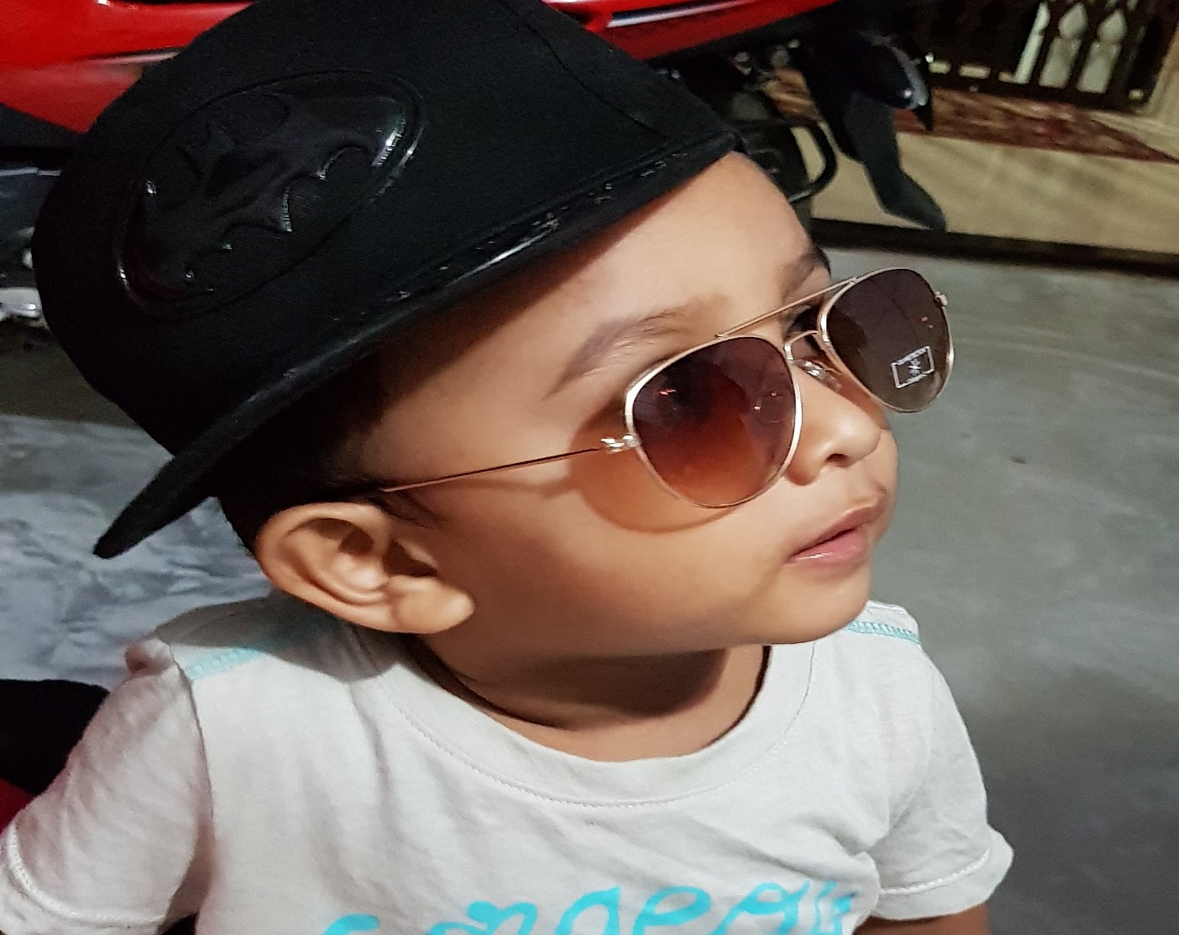
সবাইকে স্বাগতম

Slide 2
শিক্ষক পরিচিতি
মোঃ রেজাউল ইসলাম
সহকারী শিক্ষক (ব্যবসায় শিক্ষা)
সিলাম পি.এল বহুমুখী উচ্চ বিদ্যালয়।

Slide 3
বিষয়ঃ ব্যবসায় উদ্যোগ
শ্রেণীঃ নবম-দশম

Slide 4
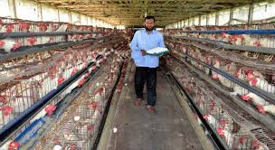
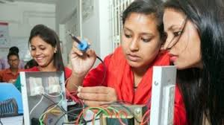
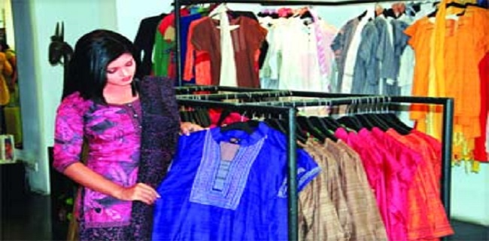
ছবিগুলো দেখে বলতো আজ আমরা কোন পাঠ নিয়ে আলোচনা করবো।

Slide 5
আত্মকর্মসংস্থানের ধারণা
এবং
আত্মকর্মসংস্থানের প্রয়োজনীয়তা

Slide 6
শিখনফল
এই পাঠ শেষে শিক্ষার্থীরা -
► আত্মকর্মসংস্থান কী তা বলতে পারবে,
► আত্মকর্মসংস্থানের প্রয়োজনীয়তা ব্যাখ্যা করতে পারবে।

Slide 7
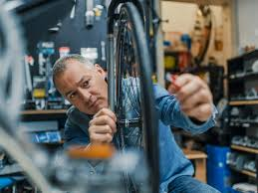
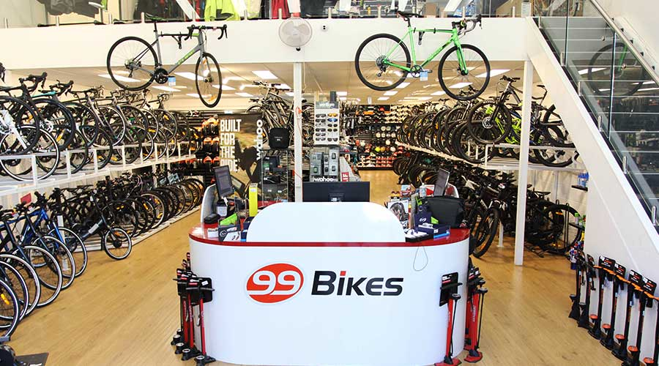
নিজেরচেষ্টা ও দক্ষতা
আত্নকর্মসংস্থান
নিজেরচেষ্টা ও দক্ষতার মাধ্যমে জীবিকা অর্জনের ব্যবস্থা করাই হলো আত্মকর্মসংস্থান ।
আত্মকর্মসংস্থান কি?

Slide 8
আত্নকর্মসংস্থানের ধারণা
কর্মসংস্থান
মজুরি বা বেতনভিত্তিক
চাকরি
আত্মকর্মসংস্থান
ব্যবসায়

Slide 9
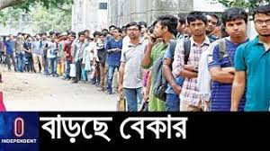
আত্মকর্মসংস্থানের প্রয়োজনীয়তা
জনসংখ্যার অতিরিক্ত বেকারত্ব দূরীকরণ

Slide 10
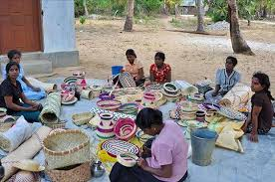
আত্মকর্মসংস্থানের প্রয়োজনীয়তা
স্বাধীন পেশা
মৌসুমি বেকারত্ব দূরীকরণ

Slide 11
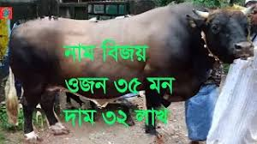
আত্মকর্মসংস্থানের প্রয়োজনীয়তা
আত্মকর্মসংস্থান এর মাধ্যমে অতি সহজে নিজের অবস্থার পরির্বতন করা যায়।

Slide 12
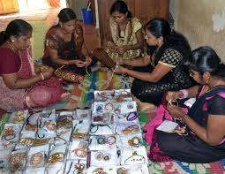
আত্মকর্মসংস্থানের প্রয়োজনীয়তা
সামাজিক মর্যাদা বৃদ্ধি
নিজের দক্ষতা প্রদর্শনের সুযোগ

Slide 13
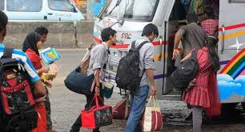
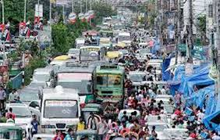
আত্মকর্মসংস্থানের প্রয়োজনীয়তা
শহরমুখী না হতে অনুপ্রানিত করে।

Slide 14
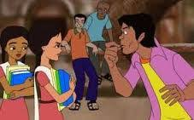
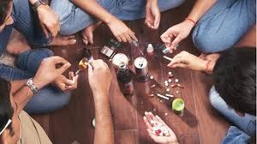
আত্মকর্মসংস্থানের প্রয়োজনীয়তা
নৈতিক অবক্ষয় থেকে যুব সমাজকে রক্ষা করে।

Slide 15
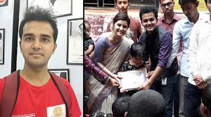
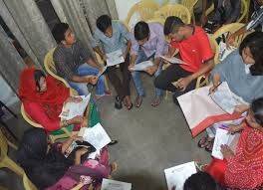
আত্মকর্মসংস্থানের প্রয়োজনীয়তা
সামাজিক কাজে নিয়োজিত হতে উৎসাহিত করে।

Slide 16
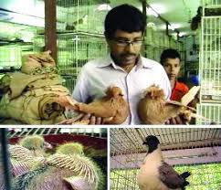
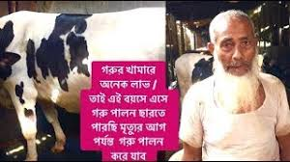
আত্মকর্মসংস্থানের প্রয়োজনীয়তা
যে কোনো বয়সের মানুষ আত্নকর্মসংস্থানে নিয়োজিত হতে পারে।

Slide 17
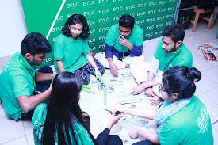
দলগত কাজ
আত্মকর্মসংস্থান হলো সনির্ভরতা অর্জনের সবচেয়ে সহজ পন্থা বিশ্লেষণ কর।

Slide 18
মূল্যায়ন
চাকরি ও আত্নকর্মসংস্থানের মধ্যে পার্থক্য কী ?
বাংলাদেশ থেকে কিভাবে বেকার সমস্যা দূরীকরন সম্ভব? ব্যাখ্যা কর।
আত্মকর্মসংস্থান কিভাবে একটি স্বাধীন পেশা?

Slide 19
বাড়ির কাজ
তোমার এলাকায় আত্নকর্মসংস্থানে নিয়োজিত একজন ব্যক্তির সম্পর্কে একটি প্রতিবেদন তৈরি কর।

Slide 20
“এসো সবে মিলি আত্নকর্মসংস্থানমুলক পেশায় নিয়োজিত হয়ে ডিজিটাল বাংলাদেশ গড়ি।”

